Slide 1
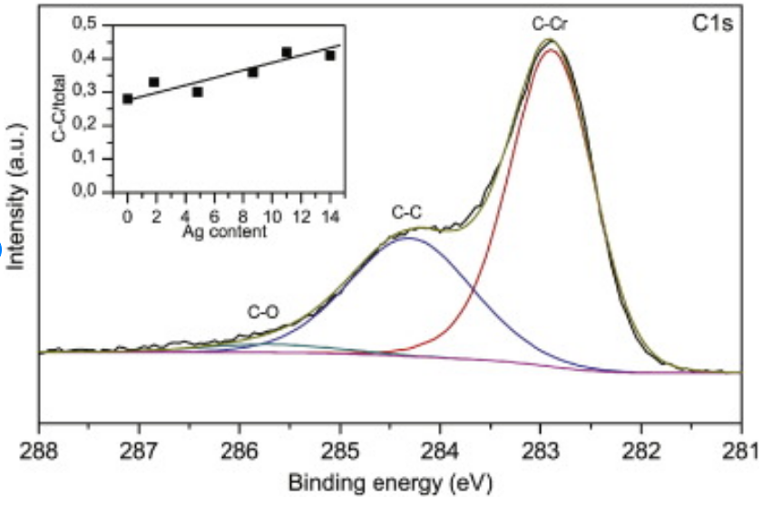
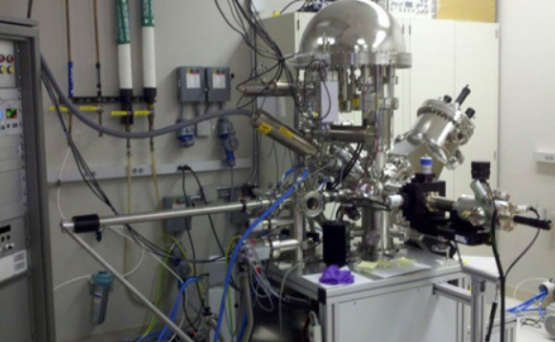
PROYECTO – MODULO 1 – SIMULACIÓN MATEMATICA.
Ajuste de curvas para diferentes elementos obtenido por medio de espectroscopia de fotoemisión de rayos X. (Ag3d, O1s, C1s)

Slide 2
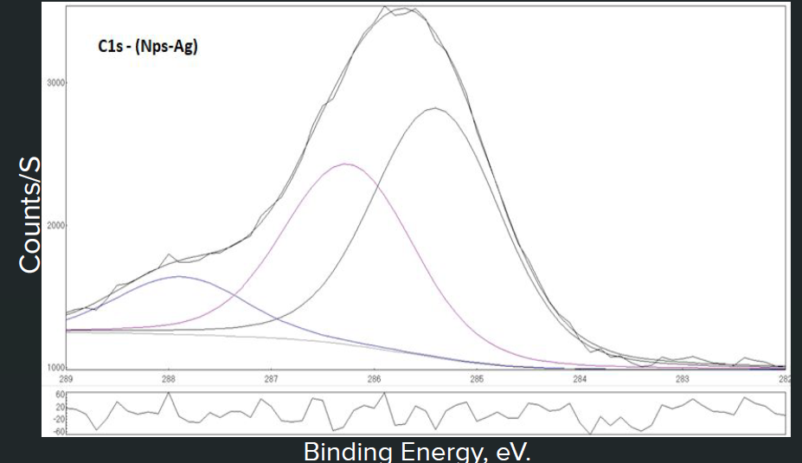
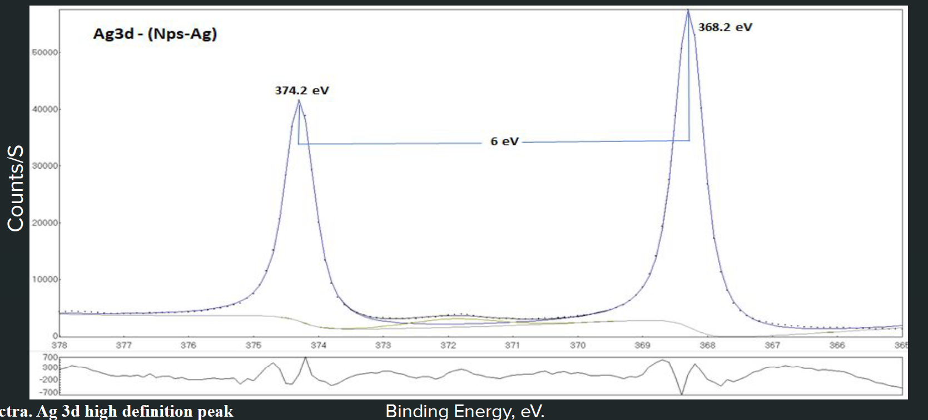
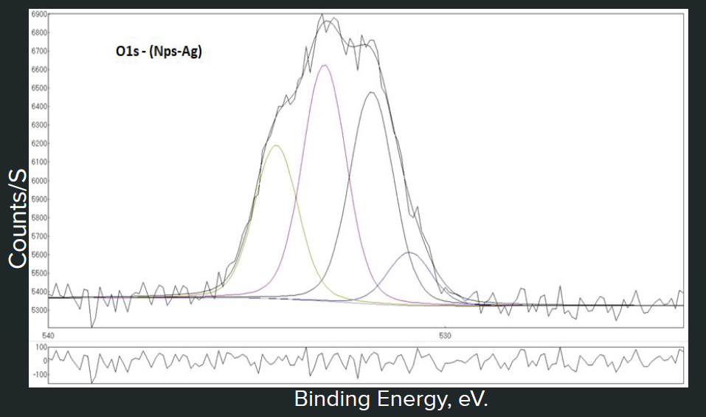
Objetivos
Realizar un ajuste de curva polinómico a un conjunto de datos obtenidos por espectroscopia de fotoemisión de rayos X, con el menor grao de error posible.

Slide 3
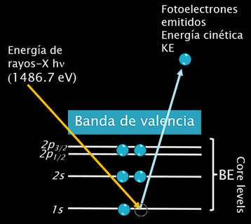
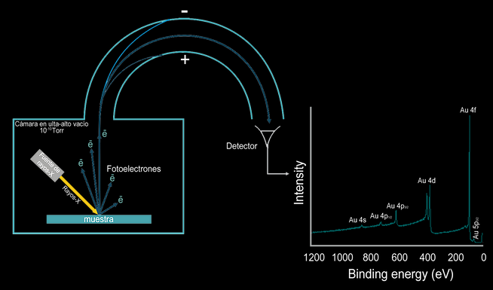
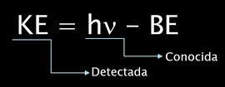
Obtención de Datos

Slide 4
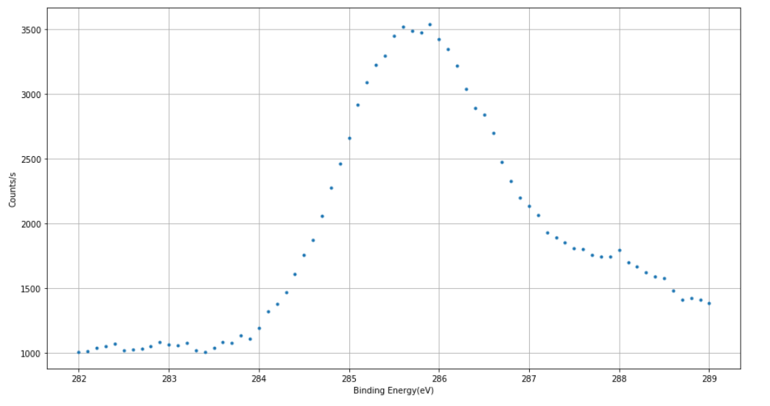
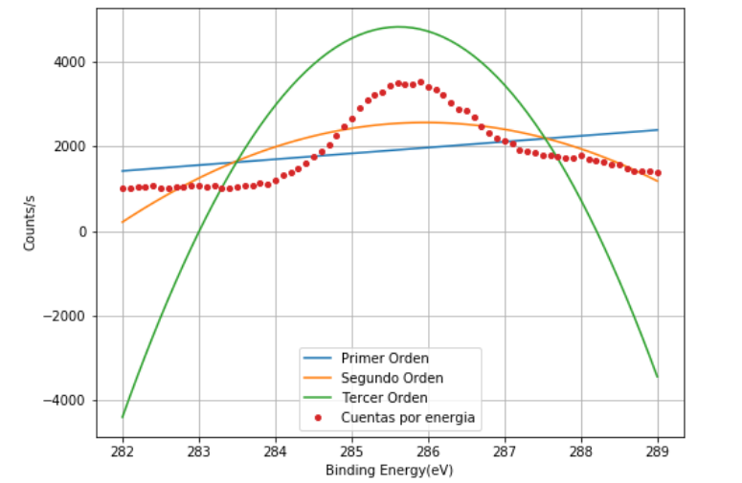



C1s

Slide 5
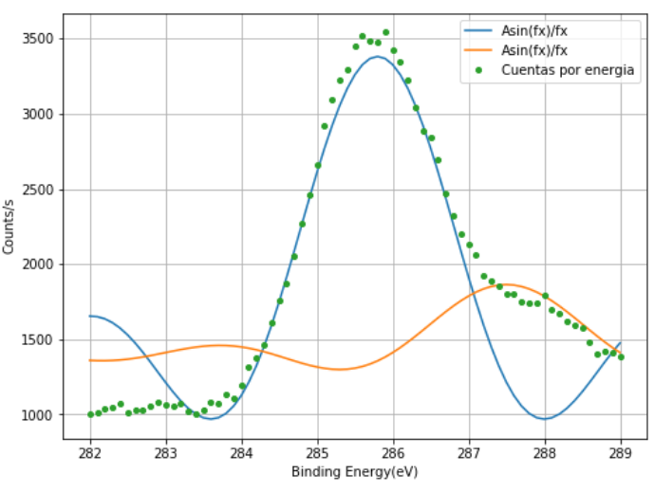
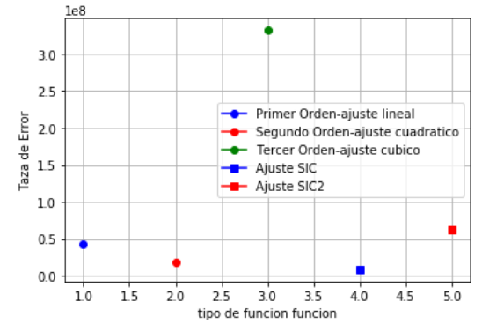

C1s

Slide 6
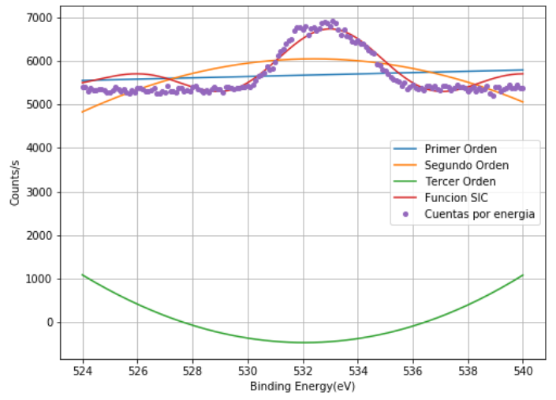
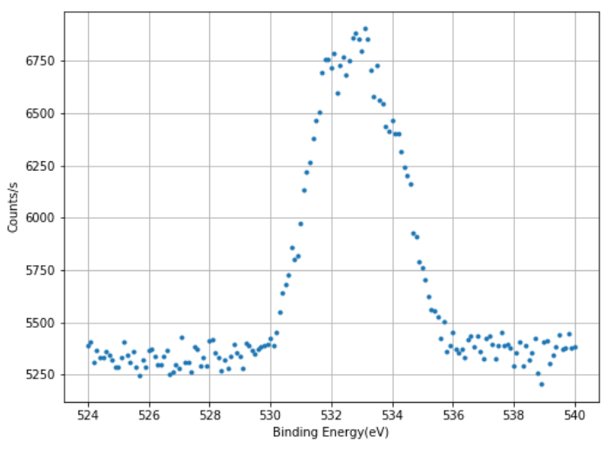
O1s

Slide 7
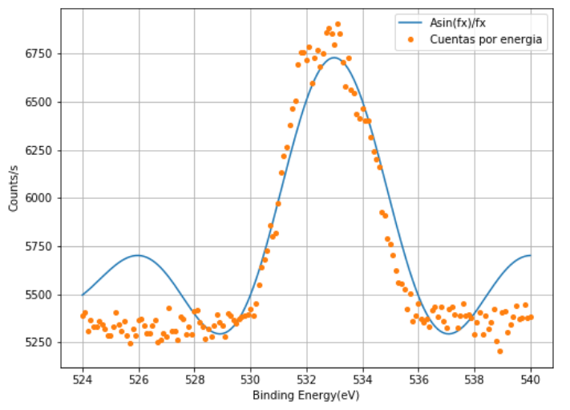
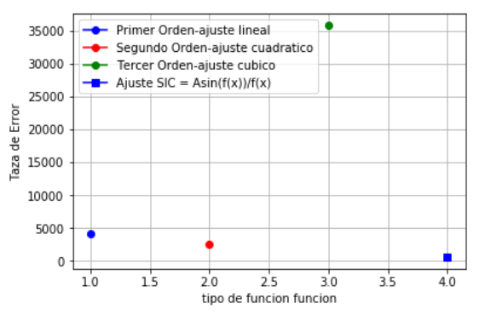
O1s

Slide 8
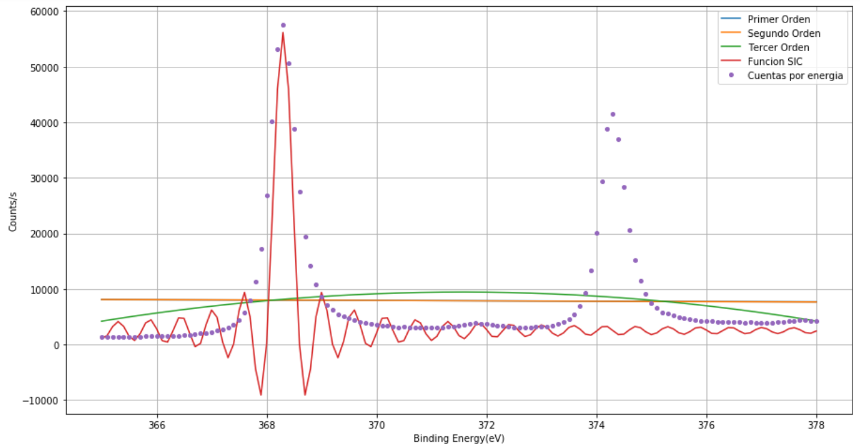
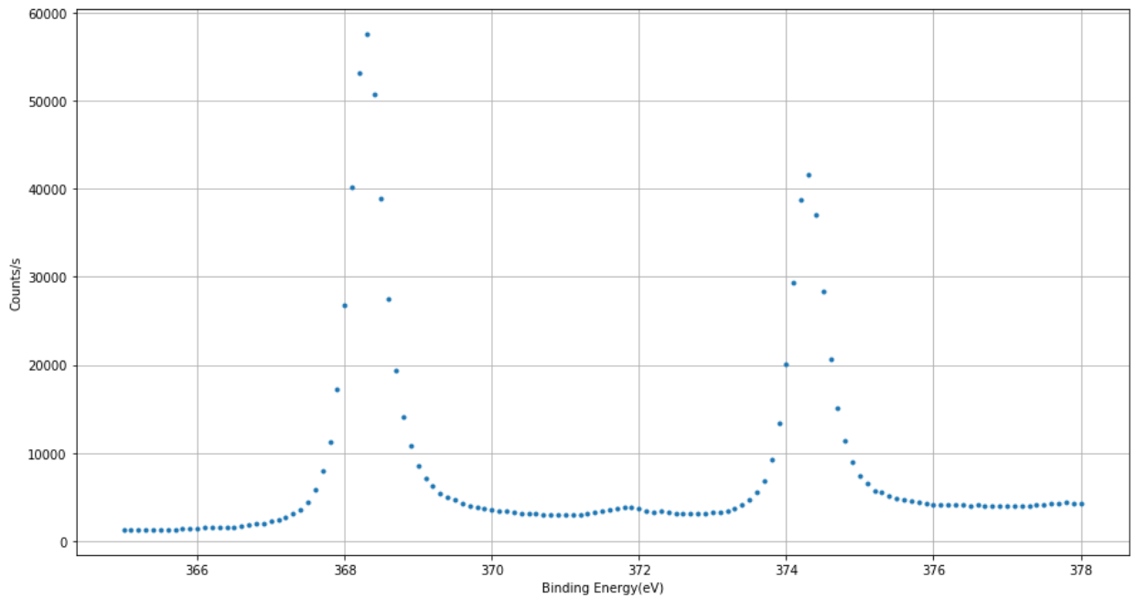
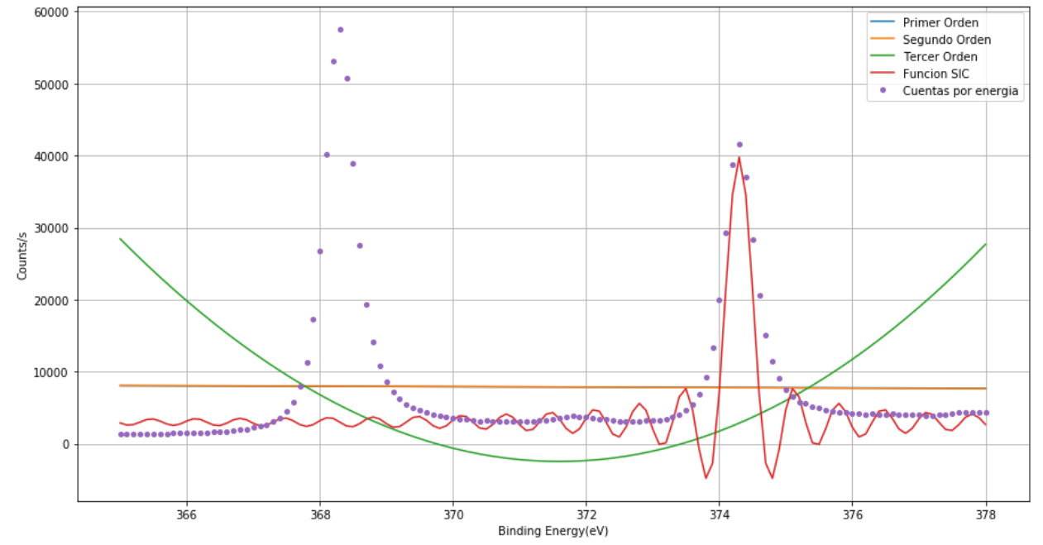
Ag3d

Slide 9
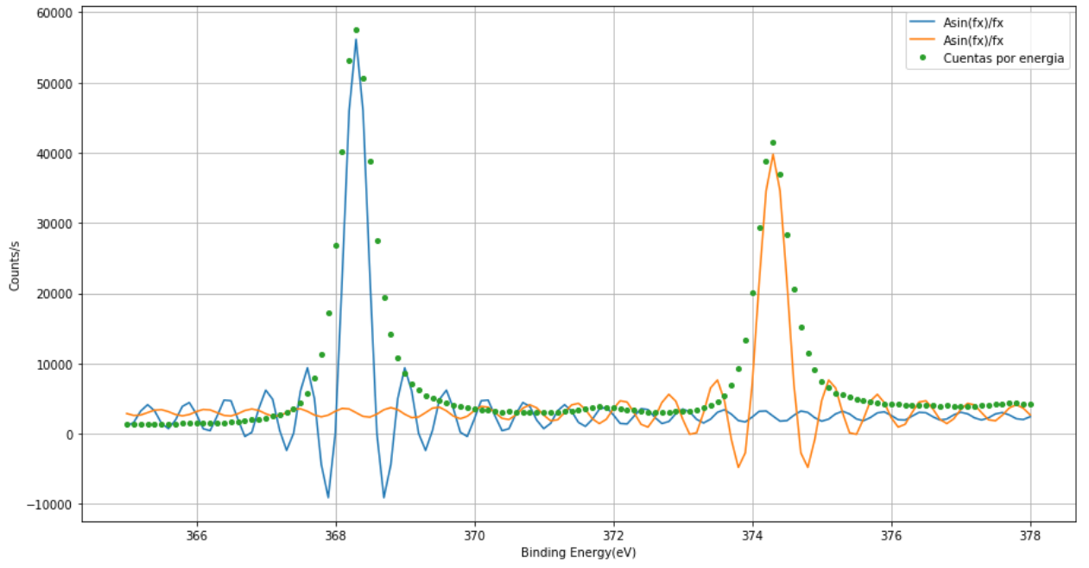
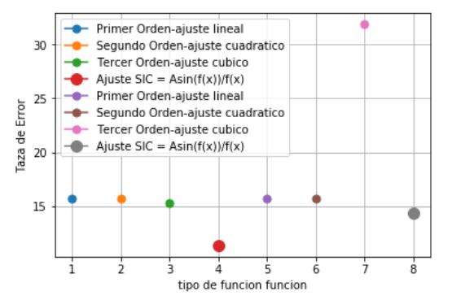
Ag3d

Slide 10
Conclusión

Slide 11
Bibliografía
11. GILMORE, Ian S. Surface Analysis – The Principal Techniques 2nd Edition. 2009. ISBN 9780470017630.
MORENO, Minerva. NANOPARTÍCULAS DE PLATA: PREPARACIÓN, CARACTERIZACIÓN Y PROPIEDADES CON APLICACIÓN EN INOCUIDAD DE LOS ALIMENTOS. . 2017.
https://marielabravo.wixsite.com/xps-linan
https://es.wikipedia.org/wiki/Funci%C3%B3n_sinc

